Slide 1
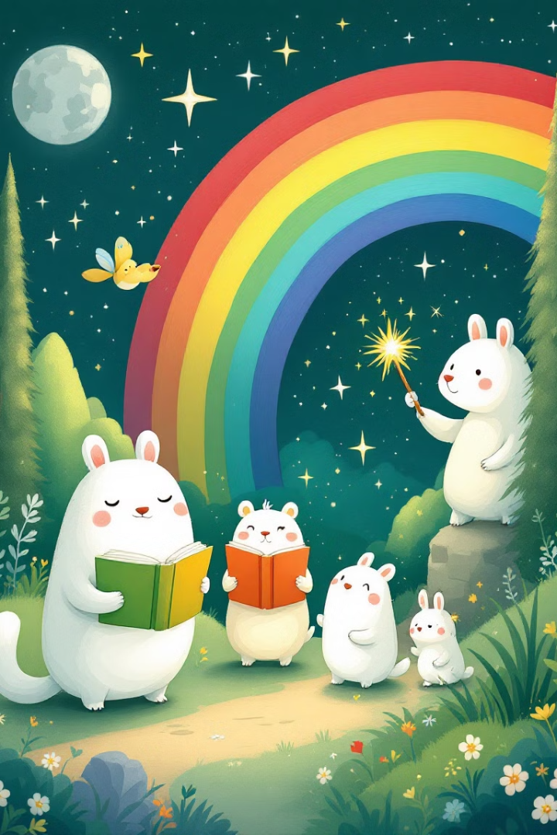
探索学习的魔法世界！
和你一起发现学习的秘密！
让我们踏上这段奇妙旅程，探索知识的宝藏，激发学习的热情！
AT
作者：Andy Tong

Slide 2
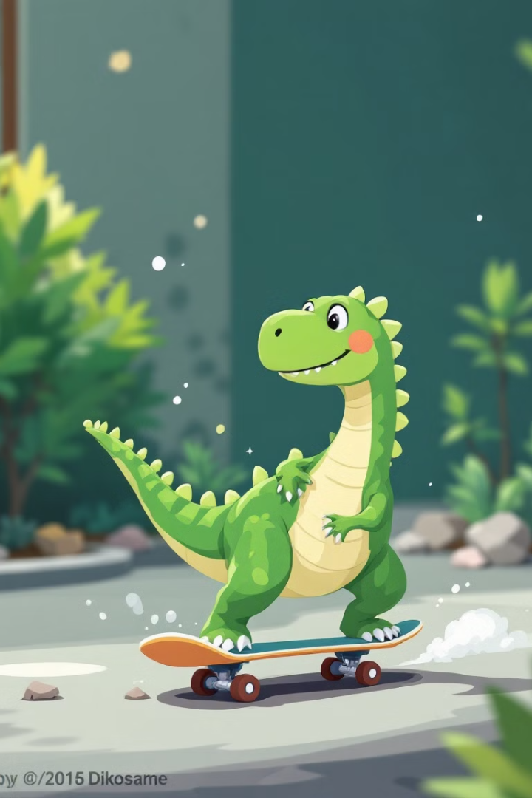



学习是什么？
像游戏通关一样！
从不会到会，就像闯关游戏。
技能进阶
第一次搭积木→搭出漂亮城堡。
持续尝试
小恐龙从摔倒到学会滑板。

Slide 3
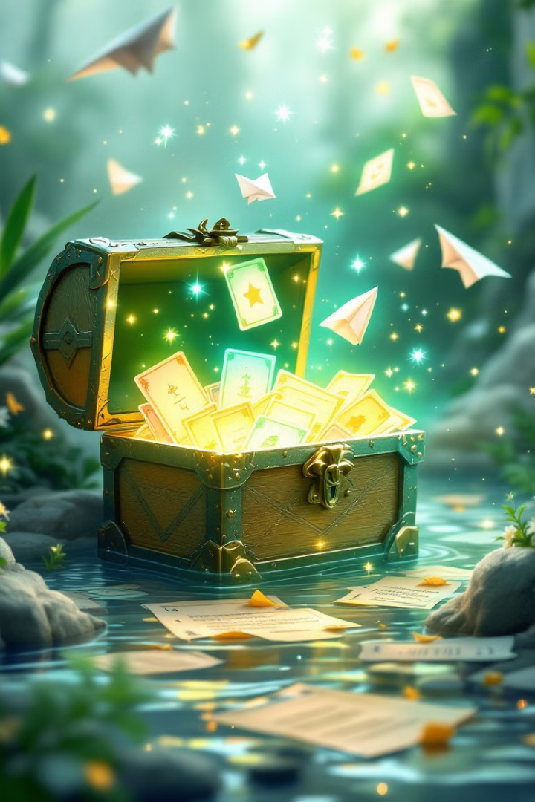
技能魔法箱
游泳🏊‍♀️
折纸飞机✈️
像鱼儿一样自由畅游。
让纸张在空中翱翔。
背古诗📜
记住美丽的文字。
每个技能都是你魔法箱中的宝贝，随时可以拿出来使用！

Slide 4






知识藏宝图
分享知识
像小博士一样给同学讲故事
理解知识
明白恐龙的生活习性
基础知识
知道恐龙的名字

Slide 5
学习是甜甜圈还是苦瓜？
当学习像苦瓜时...
学习也可以是彩虹糖！
写作业打哈欠😴
烤出美味饼干🍪
字像小蚂蚁在爬
和小狗玩接球游戏
背英语单词头晕🌀
算出距离的数学秘密🔢

Slide 6
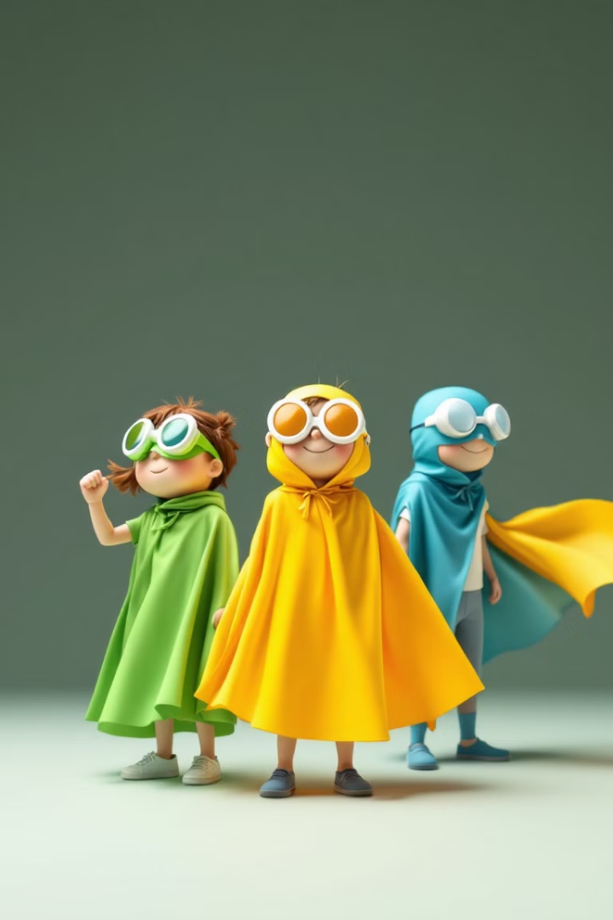



学习能点亮什么超能力？
游泳超能力
骑车超能力
天气超能力
变身美人鱼救援队
解锁周末探险地图
成为野餐计划小队长☀️

Slide 7
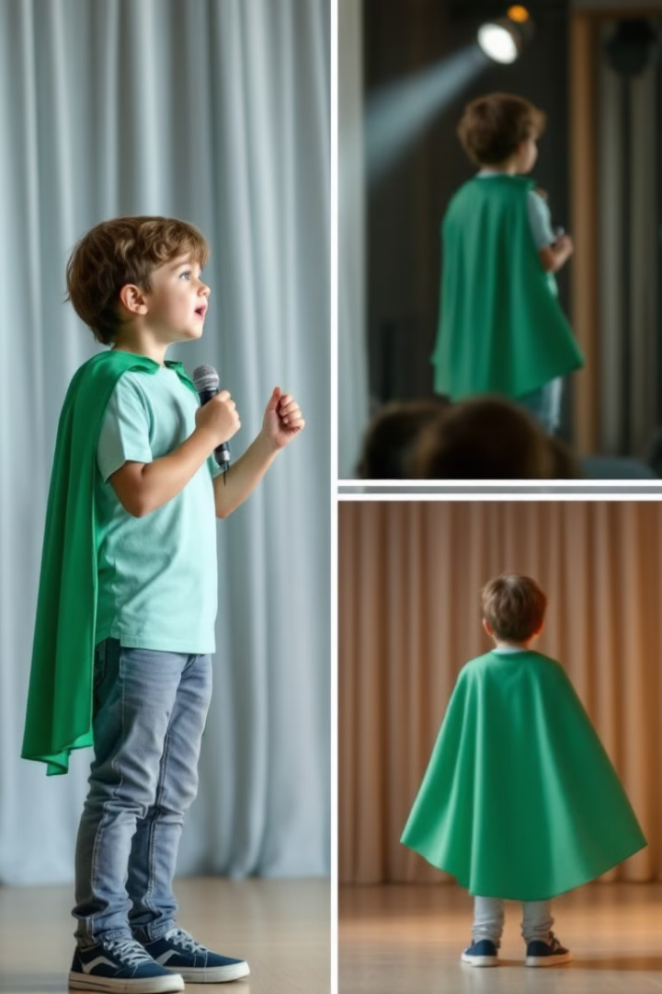



隐藏彩蛋：自信披风
演讲前
紧张、害怕、不敢说话
练习中
一遍又一遍地尝试
演讲后
自信满满，笑容灿烂

Slide 8
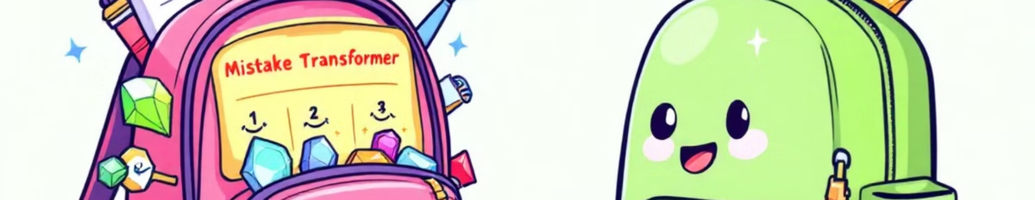
学习冒险装备包
神奇暂停键
错误变宝石
呼吸练习，给大脑充电
任务分解术
失败经历是宝贵的宝石
学跳绳=先甩绳→单脚跳→连续跳

Slide 9








错误变宝石工厂
犯错误
思考原因
尝试新事物时遇到困难
找出问题所在
收获宝石
想出解决方法
错误变成宝贵经验
创造新的尝试方式

Slide 10

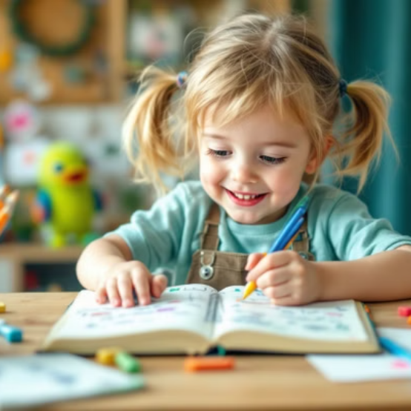
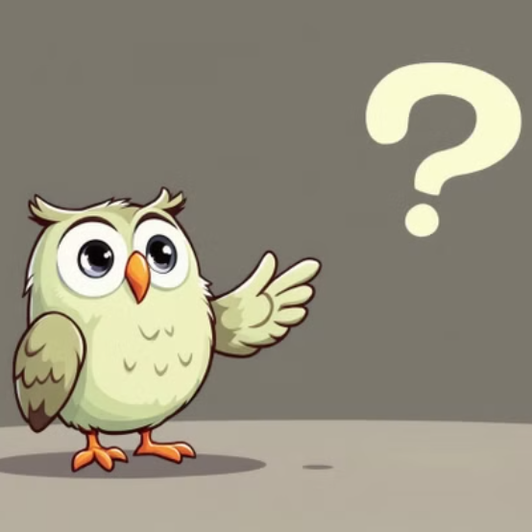
每个"我不会"里都藏着一句"我马上会啦！"
下周带着你的"学习冒险日记"来分享吧！
记录你的每一次尝试，每一个进步，每一份收获！

